Slide 1






Пізнаємо природу
6 клас
Урок 32
Як людина змінює оболонки Землі

Slide 2

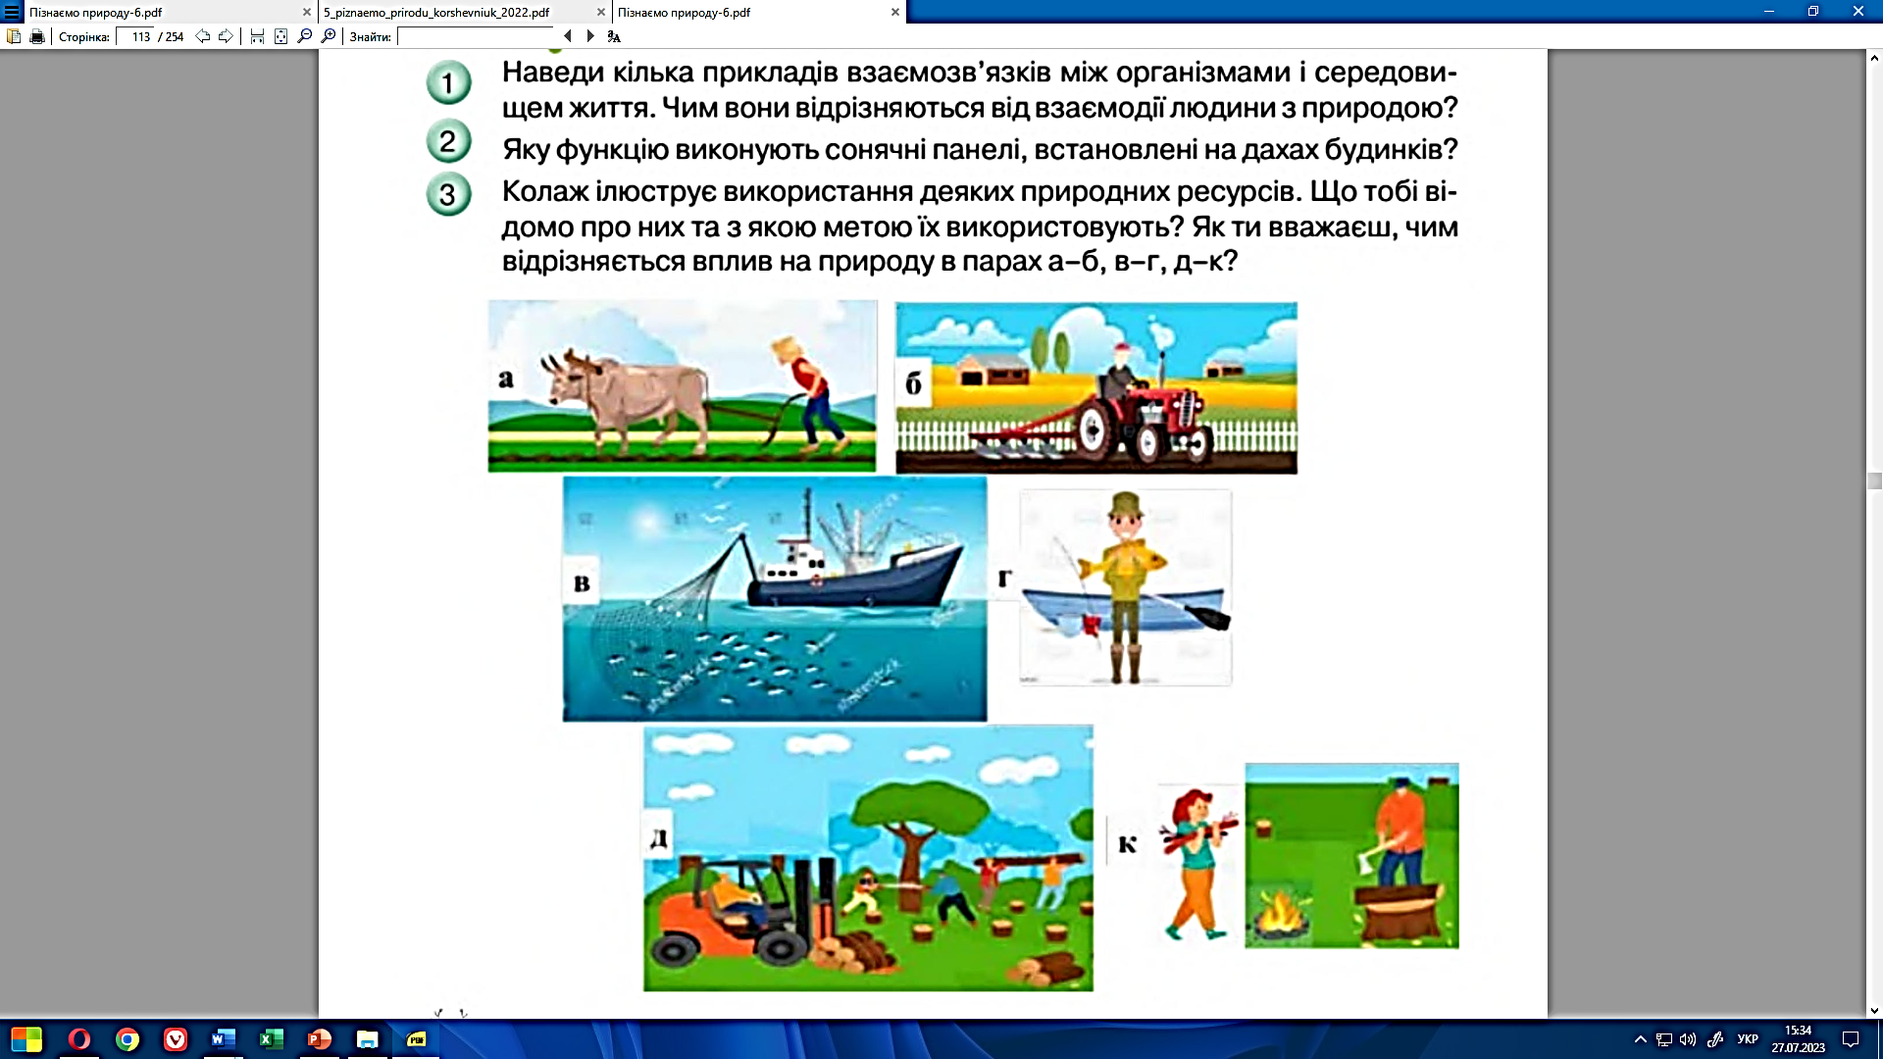
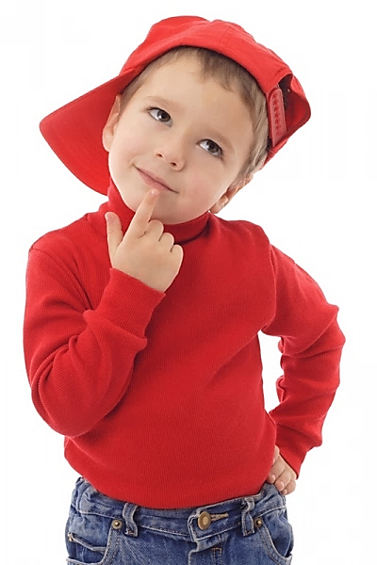


Колаж ілюструє використання деяких природних ресурсів. Що тобі відомо про них та з якою метою їх використовують? Як ти вважаєш, чим відрізня-ється вплив на природу в парах а-б, в-г, д-к?

Slide 3
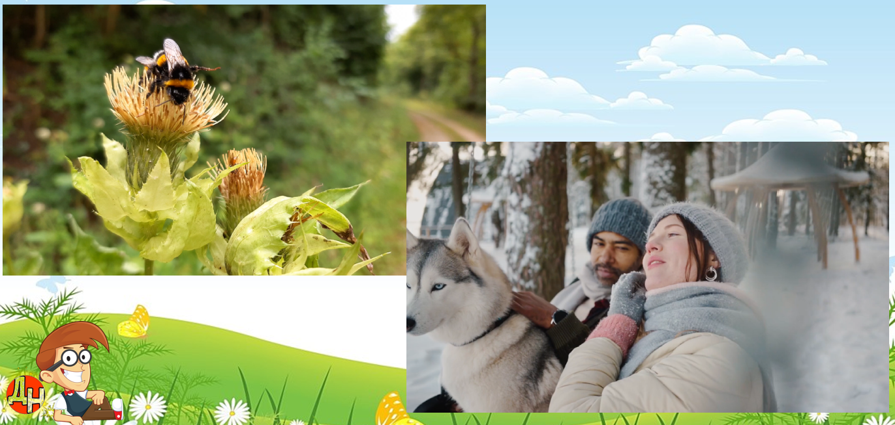
Все необхідне для життя організми отримують з при­родного середовища: повітря, світло, поживні речовини, воду, тепло. Завдяки цьому на Землі існують живі істоти.

Slide 4
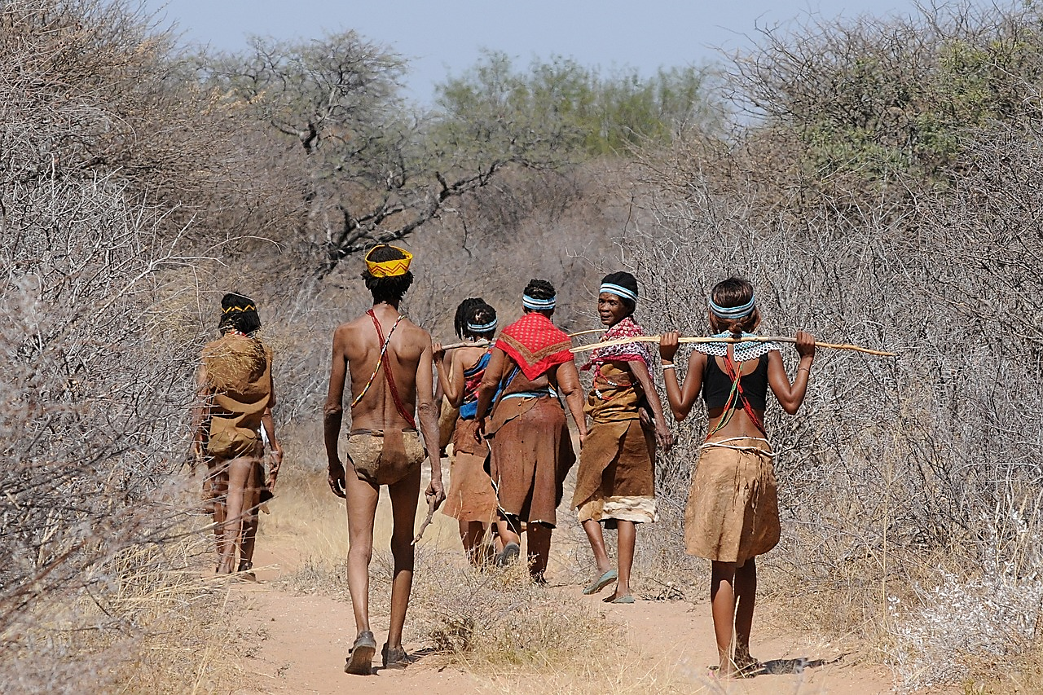
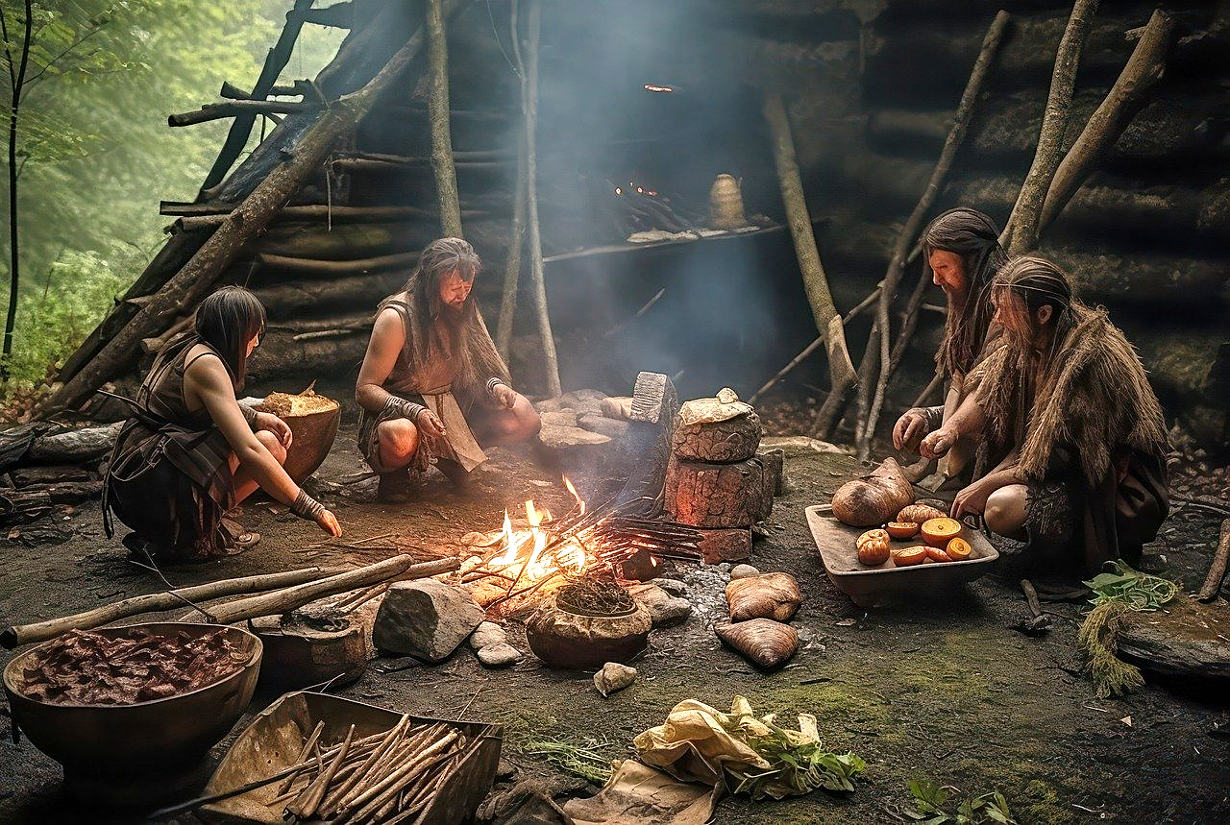

Для первісних людей, що з’явились кілька мільйонів ро­ків тому, природа була єдиним джерелом їжі, прихистку, одягу. Люди використовували природні матеріали, пристосо-вуючись до середовища свого життя.

Slide 5
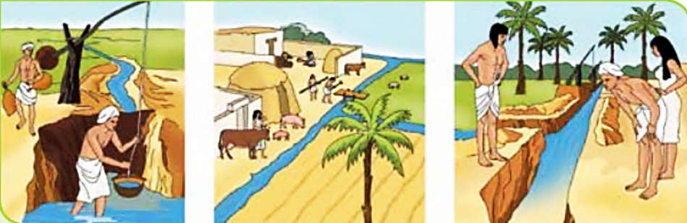
Наприклад, ще кілька століть тому люди будували поселення поблизу річок, щоб мати воду для приготування їжі, господарювання.

Slide 6

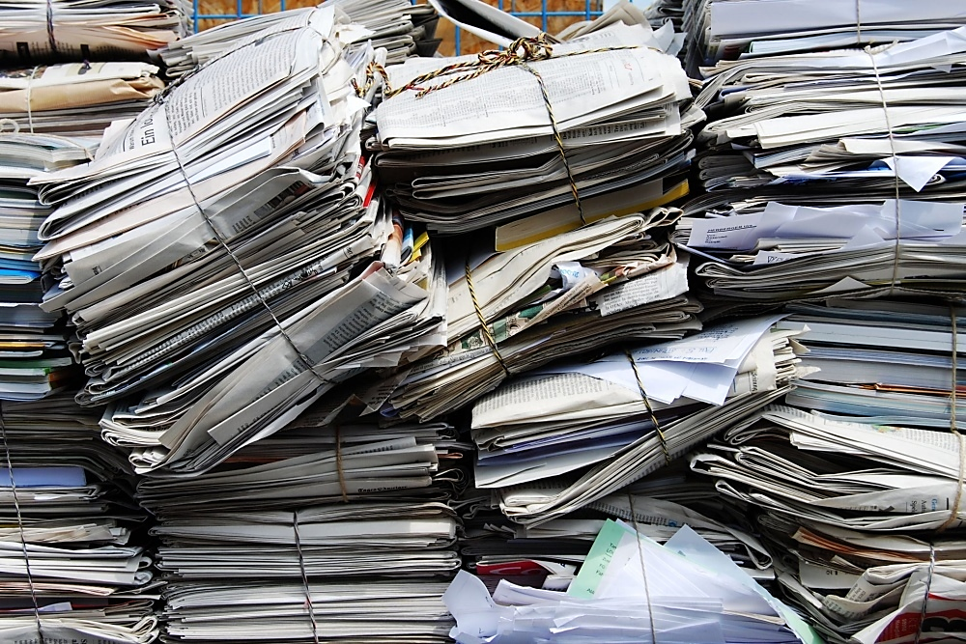
Спробуй упродовж місяця зважувати всі паперові відходи твоєї ро­дини, перш ніж ви-кинути їх у контейнер для паперових від­ходів чи здати в макулатуру. Обчисли, скільки місяців зна­добиться родині, щоб у такий спосіб врятувати одне дерево.

Slide 7
Повну презентацію дивіться у відеоуроці

